Slide 1

#20
Notes:
이번 standalone 주제는 CNN의 기초에 대해 다루어 볼 것입니다.

Slide 2
Problems of MLP
Notes:
먼저 MLP의 문제에 대해 말씀드리겠습니다.

Slide 3
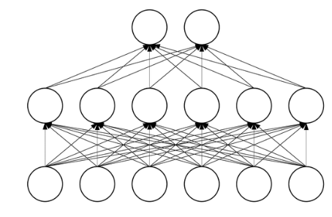
Number of parameters
Since a neuron is connected with every neurons in preceding layer, number of parameters explodes as model gets deeper.
Some of the parameters are meaningless.
Notes:
첫번째 문제는 파라미터의 개수가 너무 많아지게 된다는 것입니다.
파라미터가 증가한다는 것은 모델 capacity가 너무 커진다는 것을 의미하고 이는 훈련시간의 증가와 overfitting의 문제가 발생할 가능성이 있다는 것을 의미합니다. -> 필요이상으로 복잡해지면 문제를 일반화 시키는 것이 아니라 외워버림
두번째는 이미지의 형상을 고려하지 않는다는 점입니다. MLP에서는 input이미지를 1차원으로 평탄화를 시킵니다. image 내부에서의 pixel간의 관계를 전혀 고려하지 않기 때문에 엣지 같이 이미지의 유용한 정보를 활용하기가 힘들어집니다.
이미지 상에서 첫번째 픽셀과 마지막 픽셀은 서로 중요하지 않을 가능성이 높지만, 다음 레이어를 구성하기 위해 다음과 같이(엔터) 모든 픽셀값을 받기 때문에 모델을 구성하는 가중치에서 전혀 의미 없는 파라미터가 많을 가능성이 높아집니다.

Slide 4
What is Convolutional Neural Network?
Notes:
CNN은 앞서 말한 과도한 파라미터 개수의 문제와 지역적 문제를 해결합니다.
그렇다면 CNN이 무엇일까요?

Slide 5
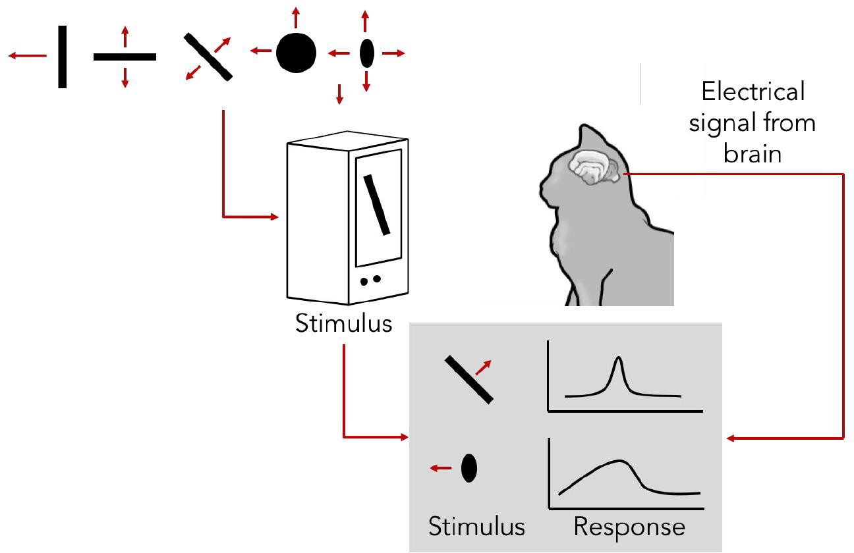
How human recognize an image?
Notes:
다음은 고양이의 뇌에 전극을 꽂고 선이 움직이거나, 원이 움직이는 등의 단순한 그림을 보여주었을 때 뉴런의 반응을 살펴본 실험에 대한 그림인데요
여기에서 뇌가 이미지를 볼 때 이미지에서의 선의 유무, 선의 두께, 선의 방향 같은 굉장히 간단한 단위로 쪼개져서 뉴런이 활성화 된다는 사실을 알게 됩니다.

Slide 6
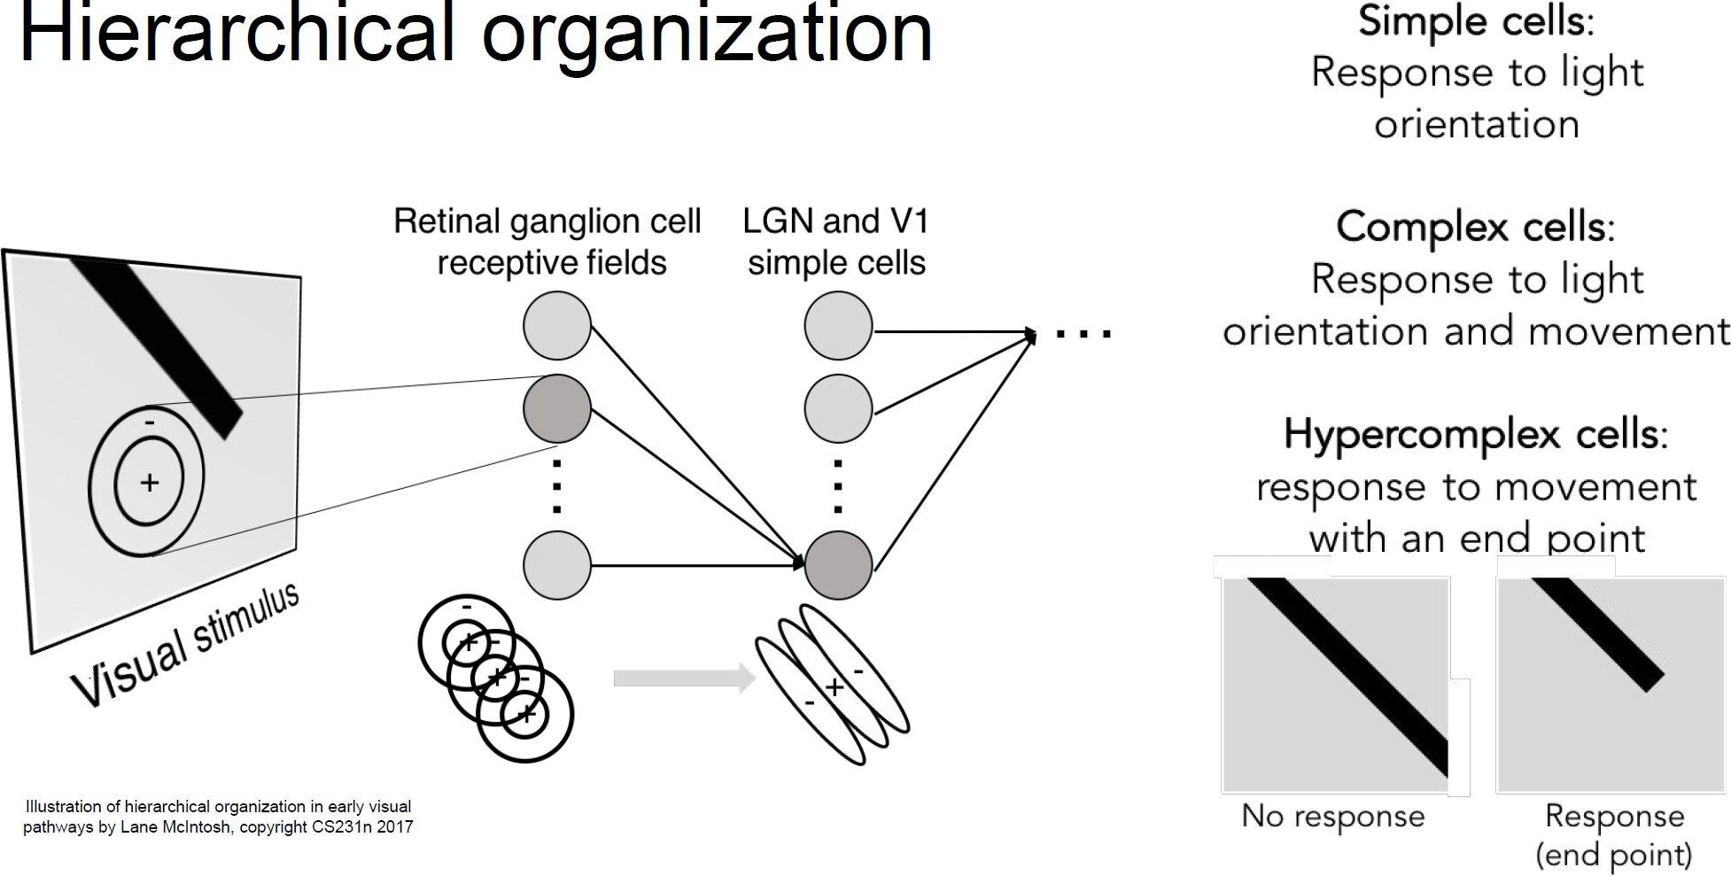
Notes:
좀 더 연구를 진행해보니 이러한 뉴런들이 계층적인 구조를 지니고 있다는 사실을 알게 됩니다.
처음 시각 세포와 직접적으로 연결되어 있는 이런 얕은 부분에서는 빛이 있냐 없냐, 선의 방향이 무엇이냐 같은 간단한 정보에 따라 활성화가 결정되고
깊게 들어가면 움직이느냐, 돌아가느냐 같은 좀 더 복잡한 정보에 따라 활성화가 결정이 되고
더 깊게 들어가게 되면 선이 이어지냐, 끊어지느냐 같은 정보를 처리하는 것을 관찰하고는
깊어지면 깊어질수록 더 복잡한 정보를 처리하게 된다는 사실을 알아내게 됩니다.

Slide 7
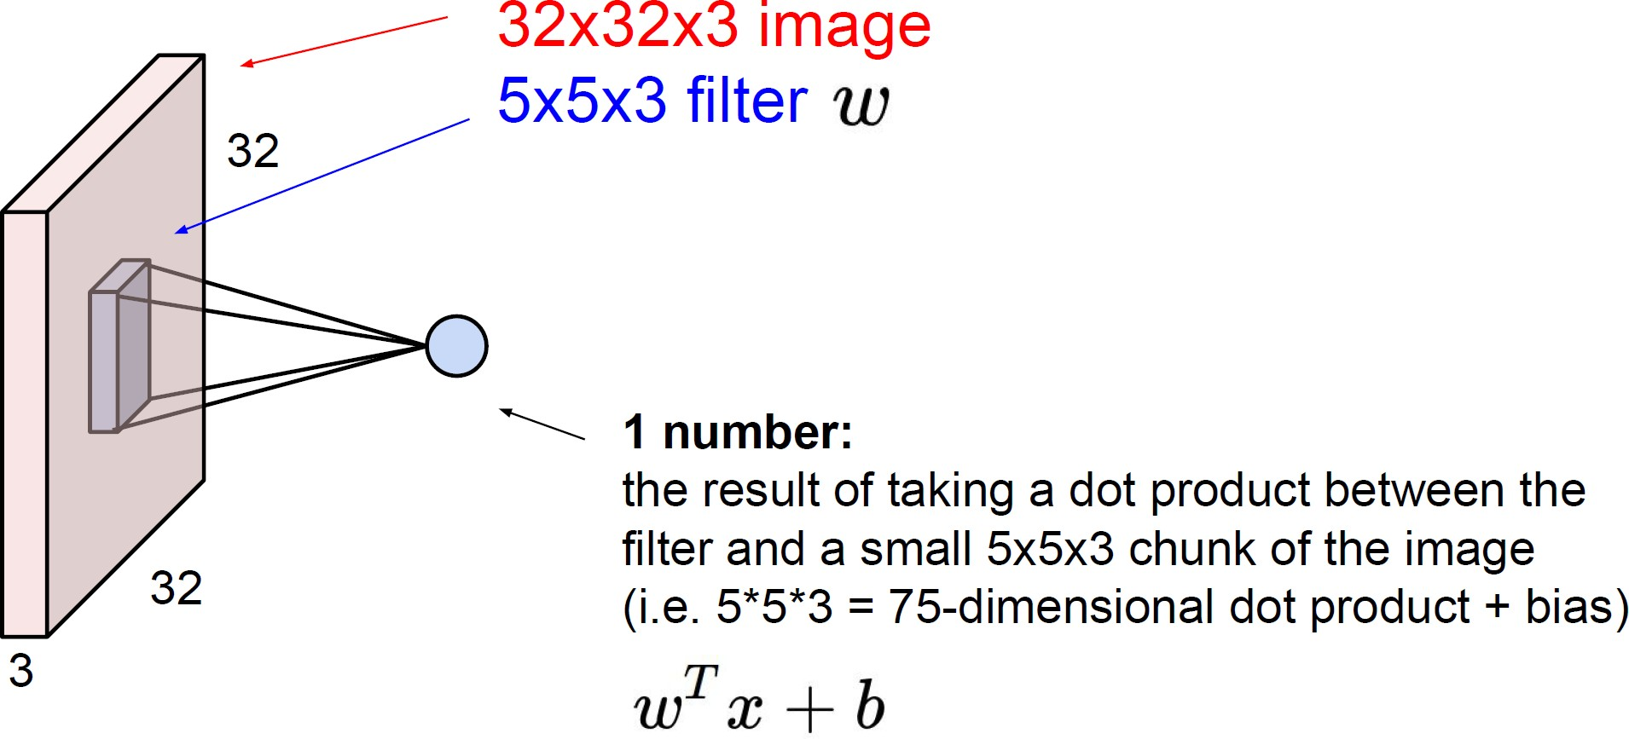
Convolution Layer
: Preserve the spatial structure
Notes:
Convolutaion layer에서는 MLP와 달리 이미지를 펼치지 않으므로 지역적인 구조를 유지하려고 합니다.
여기서 이미지는 그대로 두고, 그보다 작은 필터를 이용하여 연산을 진행하게 됩니다.
여기서 보통 필터의 depth는 이미지와 같은 depth로 둡니다.
이후 필터는 이미지 위를 돌아다니면서 연산을 진행하게 되는데요
이미지와 필터의 겹치는 부분을 곱한후 sum하고, 가중치를 더해서 activation을 걸 때마다 “하나의” output이 나오게 됩니다.
CNN의 핵심은 이 필터를 학습하는 것이라고 할 수 있습니다.
##여기서 w에 T가 되어 있는 이유는 w가 5x5x3의 형태가 아니라, 75x1의 형태입니다.

Slide 8
Notes:
이 연산을 필터가 전체 이미지 위를 돌아다니면서 수행하게 되면 필터에 대한 하나의 activation 맵이 만들게 됩니다.
그렇다면 이런 activation 맵은 무엇을 의미할까요?
이미지의 어떤 부분이 해당 필터로 인해 높은 값이 나왔다는 것은 그 이미지의 한 부분이 바로 필터가 찾고 있는 특징과 유사하다는 것을 의미합니다.
activation맵은 이미지 상에서 필터가 찾고 있는 특징이 어디인지 알려주는 맵이라고 볼 수 있습니다.

Slide 9
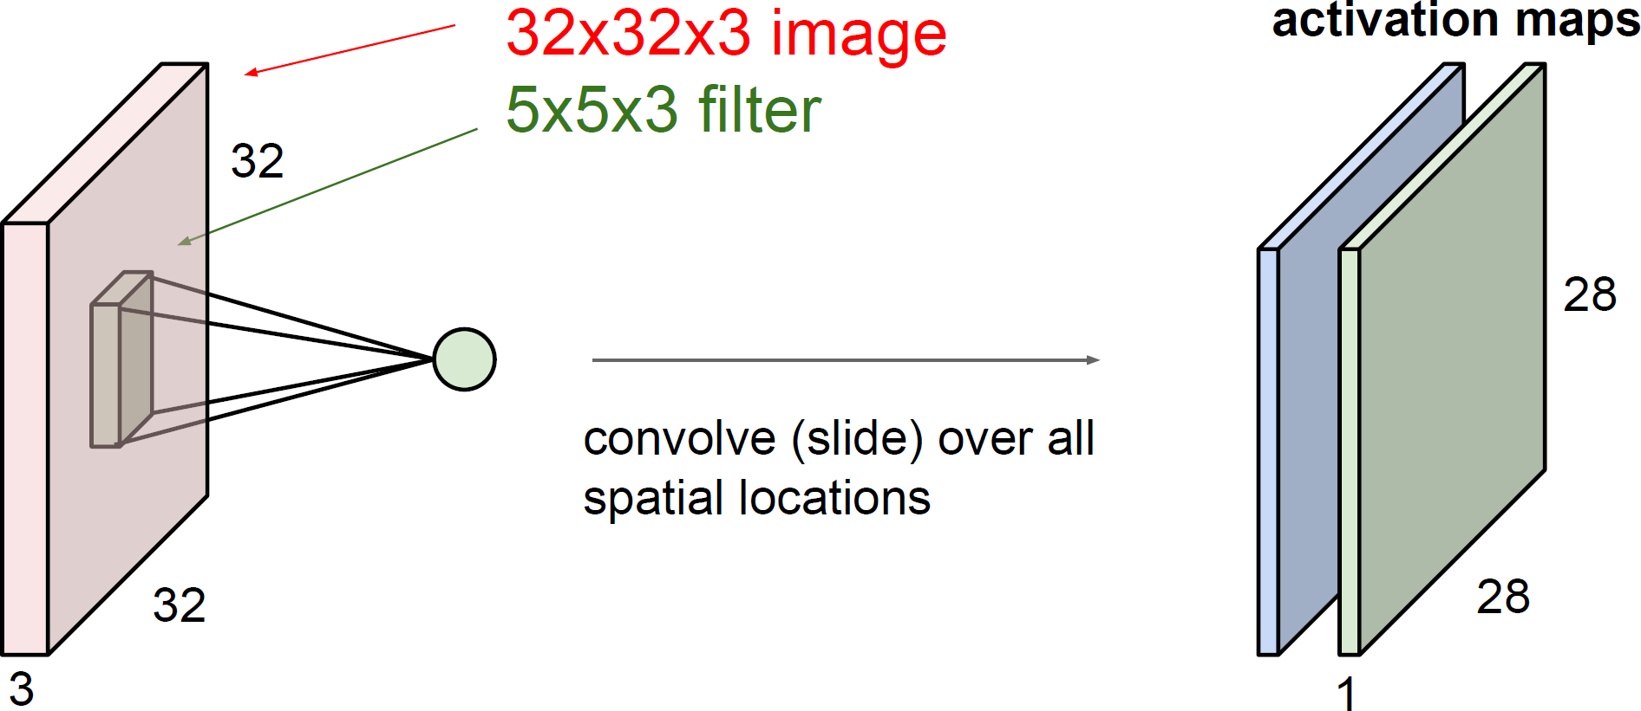
Convolution Layer
: Preserve the spatial structure
Notes:
이렇게 필터마다 하나의 activation 맵이 나오게 되는데요.
이때 이미지 상에서 여러 개의 특징을 찾기 위해 여러 개의 필터를 적용하여 여러 개의 activation 맵을 만들게 됩니다.

Slide 10
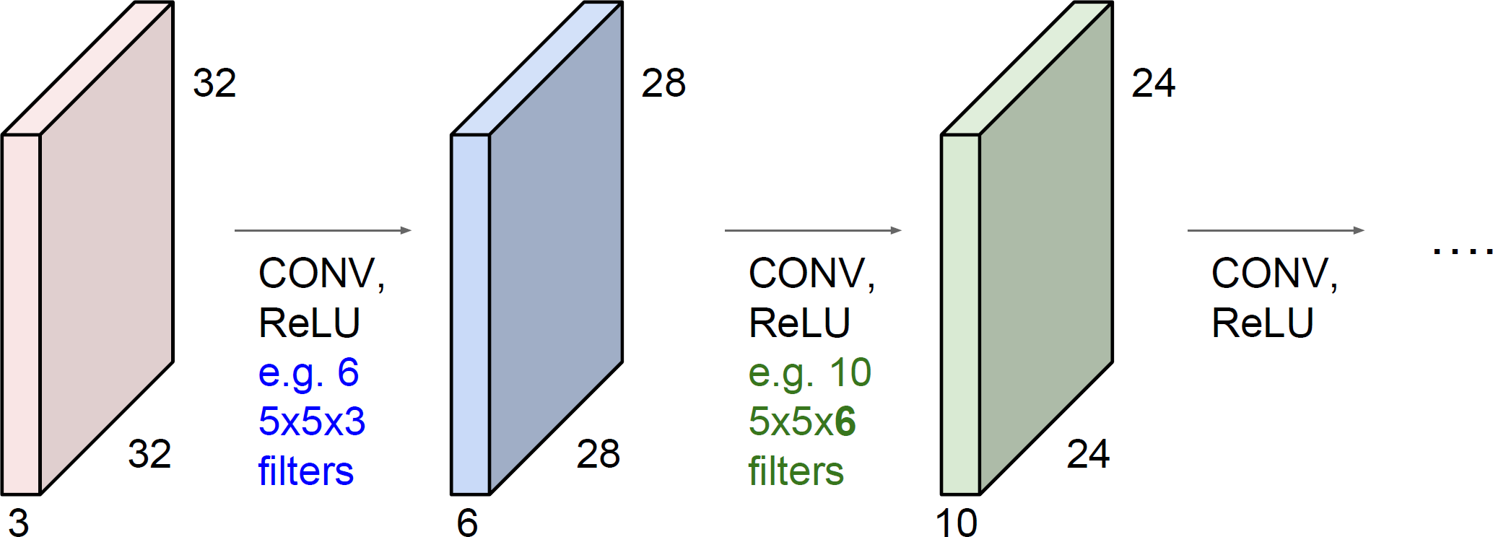
Convolutional Net
: Sequence of Convolutional Layers, interspersed with activation functions
Notes:
6개의 filter를 사용하게 되면 6개의 activation map이 나오게 됩니다. 이를 depth 방향으로 쌓으면 파란색과 같은 층이 결과물로써 나오게 될 것입니다.
그 다음에는 10개의 필터를 씌우게 되면 다음 초록색과 같은 층이 나오게 됩니다.
이런식으로 계속 이미지의 특징을 추출해 나가게 됩니다.

Slide 11
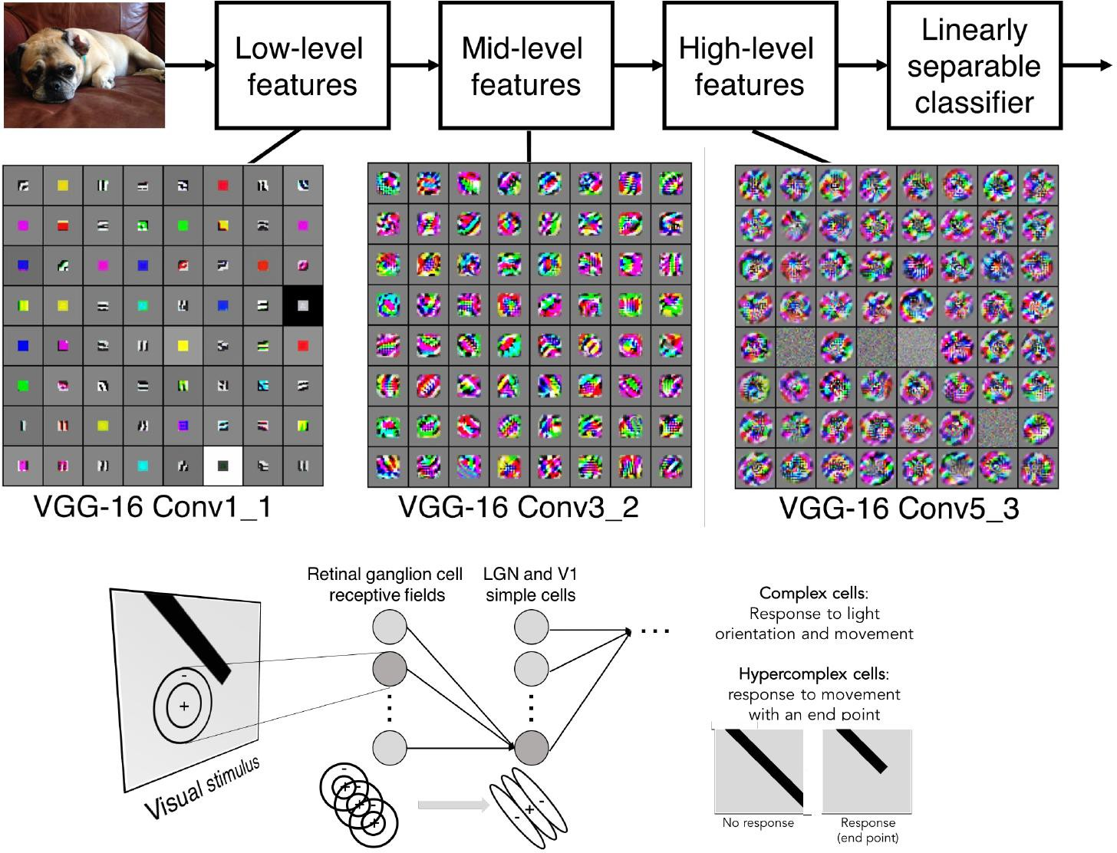
Notes:
실제로 저 CNN을 시각화를 해보면 다음과 같은 모양이 나온다고 합니다.
첫번째 계층을 보면 색상, edge등 각 영역마다 다양한 모양을 가지고 있습니다.
그리고 아래층으로 갈 수록 복잡한 정보를 다루는 것을 볼 수 있습니다.
이는 앞서 본 고양이 피질 실험과 유사한 결과로
얕은 레이어에서는 엣지, 색상 같은 단순한 정보를 다루는 필터를 사용하지만
깊이 들어갈 수록 복잡한 feature를 다루는 것을 보실 수 있습니다.

Slide 12
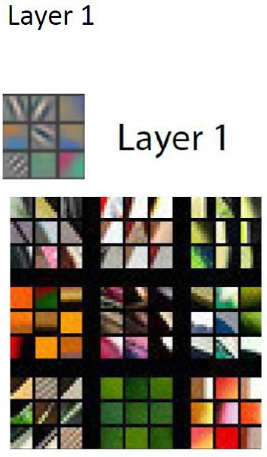
KAIST, cs492, 2017
Notes:
이에 대해 좀 더 자세히 살펴보게 되면
첫번째 레이어에서는 다음과 같은 필터들이 만들어지게 되고 이미지 상에서 밑에 있는 부분들과 같은 부분들에 크게 반응하였는데요
주로 엣지나, 특정 색상 같은 단순한 정보에 크게 반응하였다고 합니다.

Slide 13
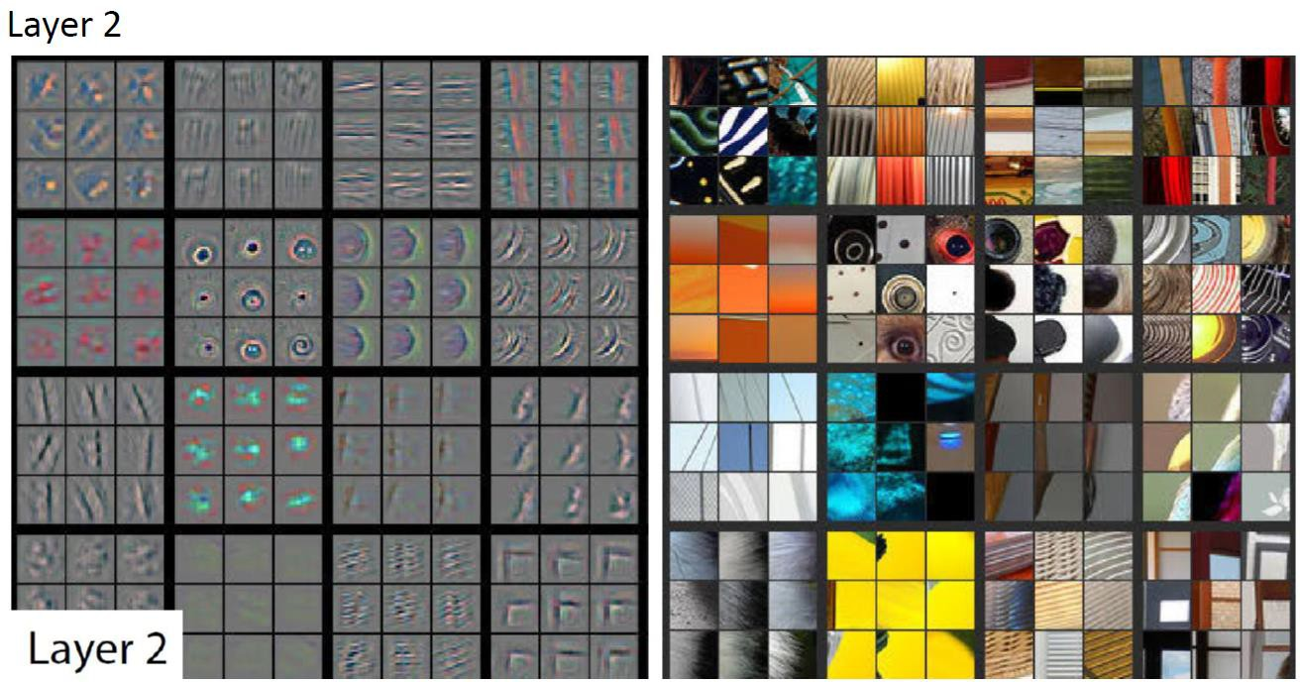
KAIST, cs492, 2017
Notes:
레이어가 깊어지면 깊어질수록 원이라던지, 선이 겹쳐져 있는 형태라던지, 각진 형태 같은 좀 더 복잡한 형태들을 보고 있음을 확인하실 수 있습니다.
헌데 앞앞 슬라이드에서 봤던 feature들과는 다르게 지금은 보이는 레이어들이 무엇을 나타내는지 어떻게 알 수 있는 것일까요?
앞에서 봤던 것은 필터를 그대로 이미지화 한 것으로 첫단을 제외하고는 차원수가 높아지기 때문에 사람이 직관적으로 알아볼 수 있는 visualization형태가 나오지 않지만,
지금 보고 계신 것은 복잡한 계산을 통해 해당 필터를 활성화하는데 이미지의 어떤 부분이 활성화가 되는데 영향을 미쳤는지 히트박스를 치고, 그 부분을 잘라서 보여주고 있는 것입니다.
이를 CNN visualization이라고 하는데 자세한 것은 cs231n 14강 강의에 나오니 그때 확인하시면 되실 것 같습니다.

Slide 14
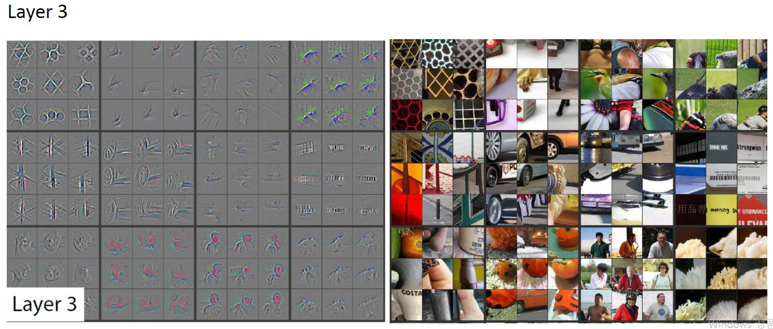
KAIST, cs492, 2017
Notes:
더 깊게 들어가면 사람의 형태, 기학학적 문양, 글씨들, 바퀴의 형태 같은 고차원형태를 보는 것을 볼 수 있습니다.

Slide 15
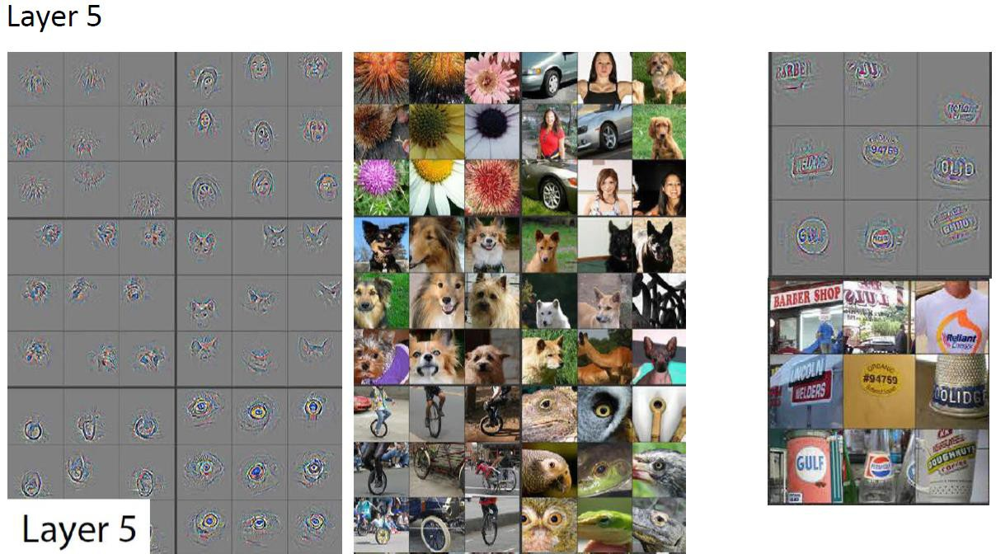
Neuron view of Convolutional Layer
Notes:
여기서 더 깊게 들어가면 강아지 얼굴, 꽃의 형태 같은 점점 더 깊은 정보를 다룰수 있게 되는 것을 확인하실 수 있습니다.

Slide 16
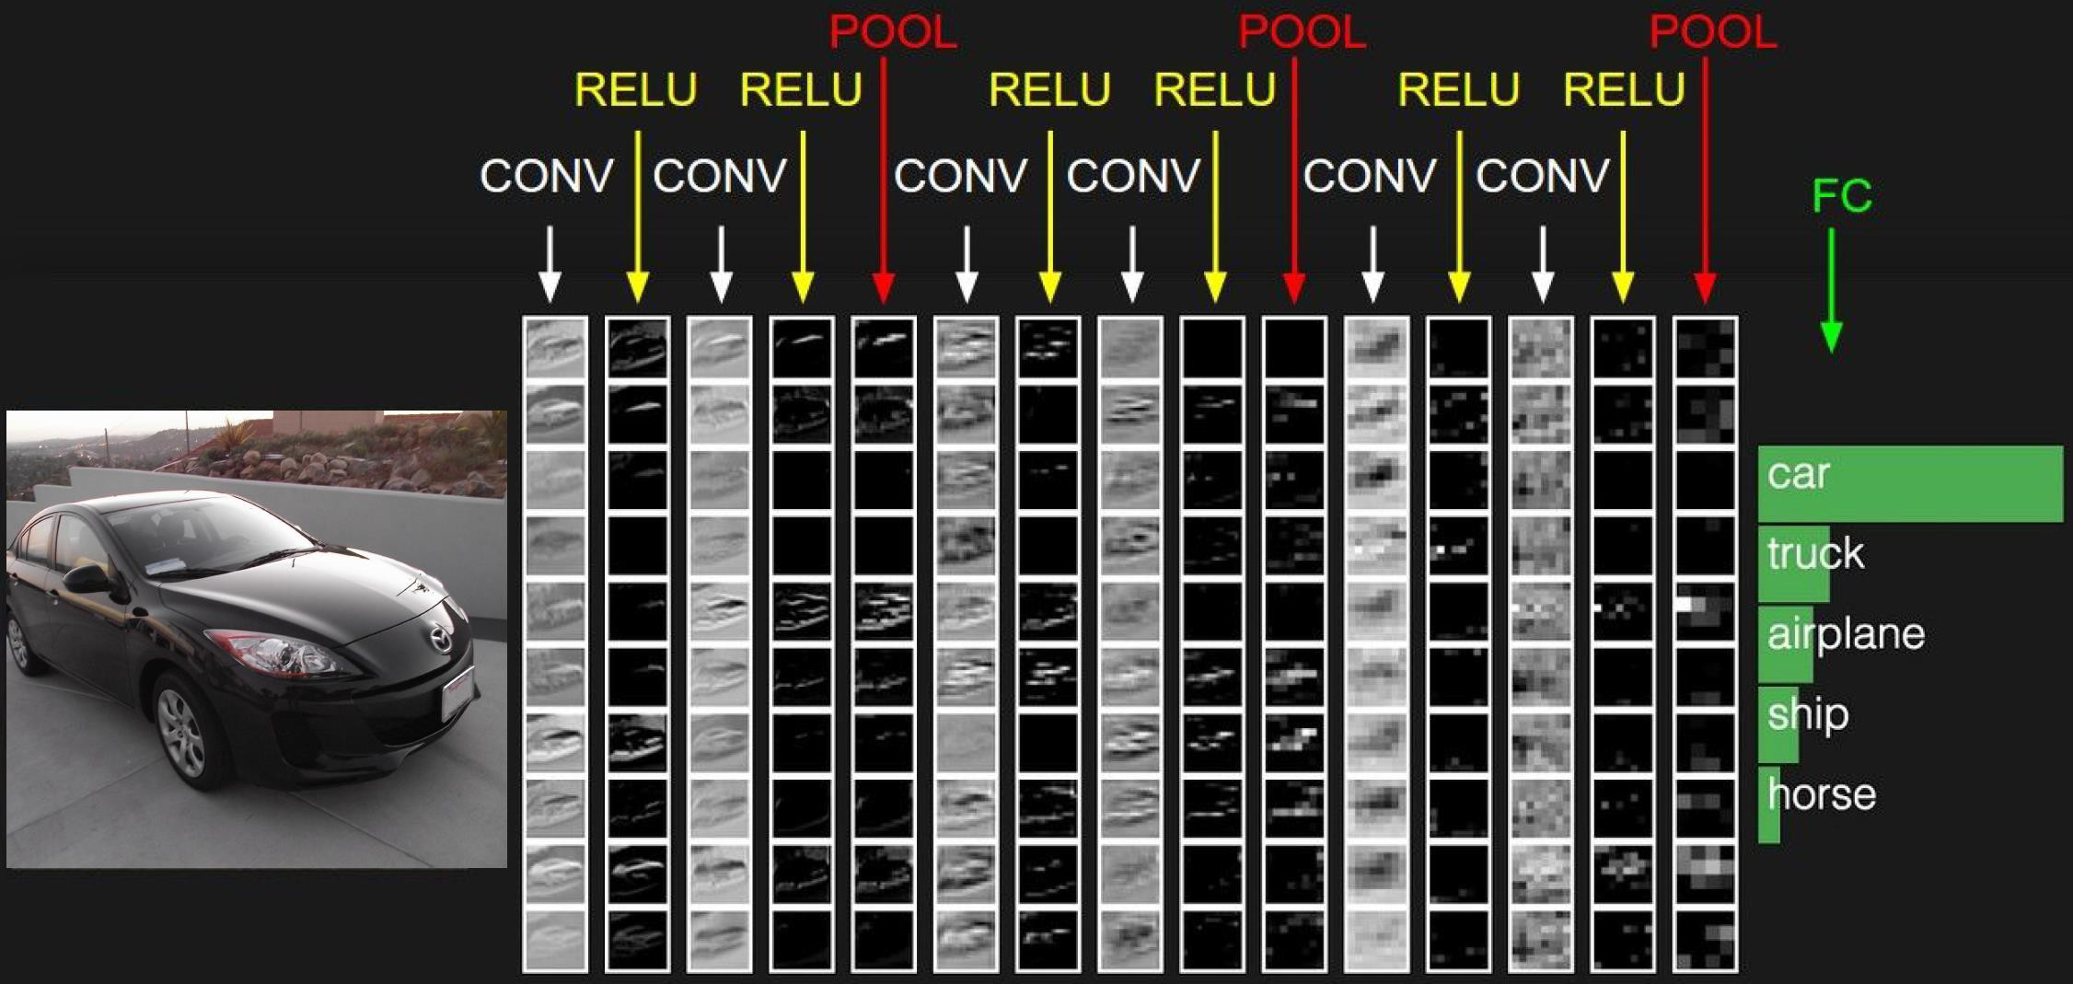
Notes:
다음 그림은 보통 conv net의 기본 구조를 나타낸 것인데요.
conv와 activation 연산을 반복하면서 중간중간 POOL이란 레이어를 적용하여 주고, 마지막에 FC레이어를 적용해주는 모습을 확인하실 수 있습니다.
이 POOL이 무엇인지는 나중에 설명하도록 하겠습니다.

Slide 17
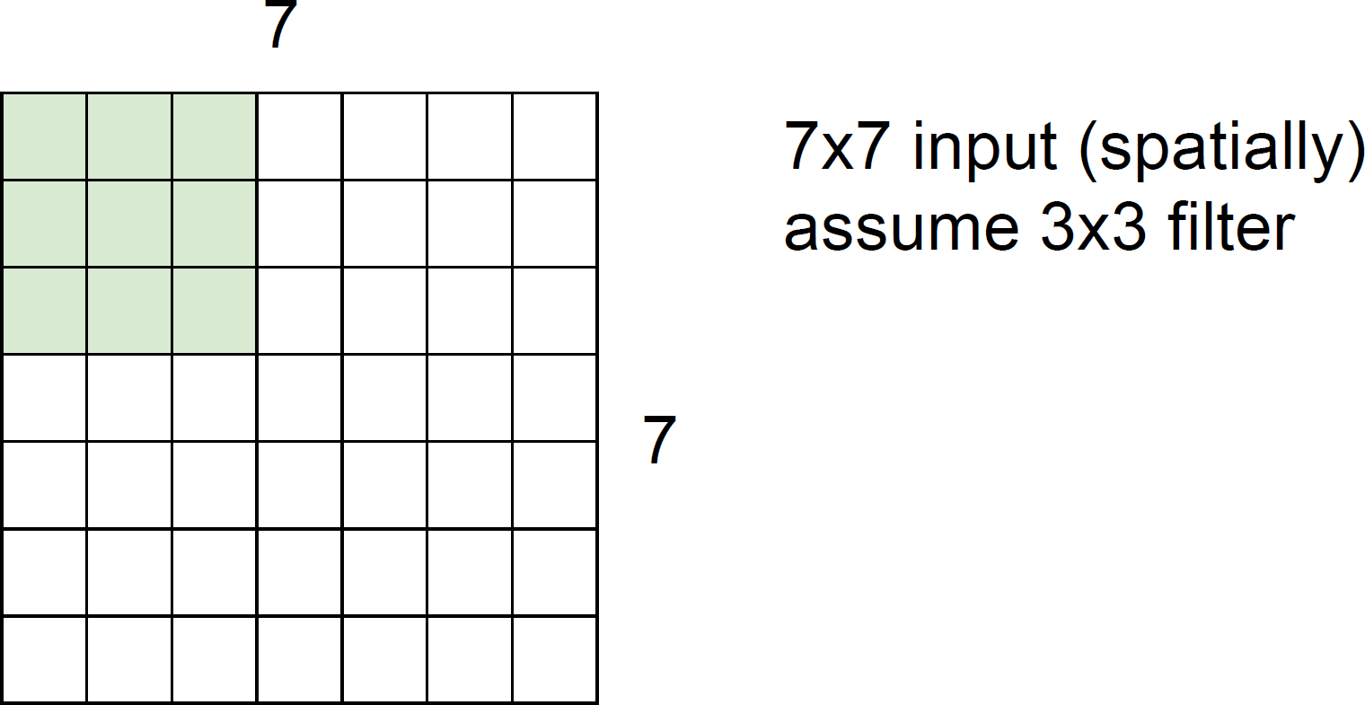
Calculating spatial dimension
5 x 5
result
Notes:
Pooling Layer와 FC layer로 들어가기 이전에 CNN의 dimensionality에 대해 다룰 것인데요
여기 7X7 이미지에 3X3 사이즈의 필터를 적용하면 결과값의 크기가 어떻게 될까요?
필터가 이렇게 5번 이동하면서 5만큼의 결과가 나오고
필터가 이렇게 5번 이동하면서 5만큼의 결과가 나와
최종적으로 5X5사이즈의 결과물이 나오게 될 것입니다.

Slide 18
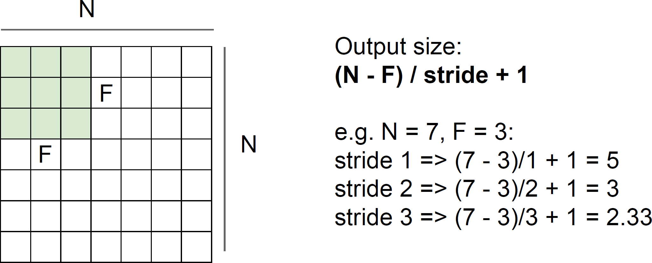
Calculating spatial dimension
Notes:
output size는 다음과 같은 수식에 의해 나오게 됩니다.
여기서 stride는 필터가 한번에 이동하는 거리를 의미합니다.
stride를 키우게 되면 특성을 손실할 가능성이 높아지지만 중복된 특징 추출을 막는 효과가 있습니다.
여기서 strid를 3으로 설정하게 되면 2.33이 나오는 모습을 확인할 수 있습니다.
또한 stride가 1이라고 하더라도 resul는 항상 input size보다 작아지는 것을 확인할 수 있습니다. 이는 CNN이 깊어지기도 전에 학습에 사용할 데이터가 부족해질 수도 있다는 것을 의미합니다.
또한 모서리에 있는 정보들은 가운데 있는 정보들보다 적게 사용되어지고 많이 버려지게 된다는 단점이 있습니다.

Slide 19
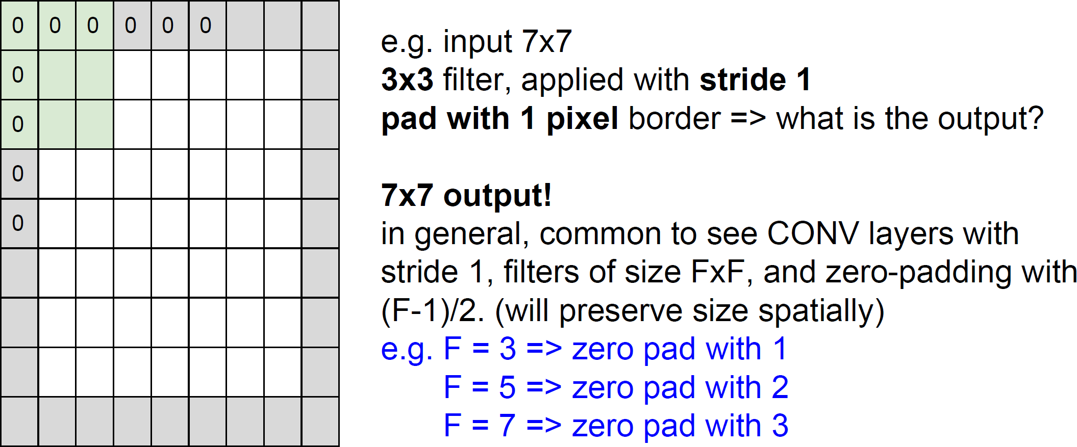
Zero padding
Notes:
앞서 말한 문제들을 해결하기 위해 이미지를 감싸는 paddin을 진행한 뒤, 필터를 적용하게 되는데요.
다음과 같이 1픽셀의 패딩을 진행한 후 3X3사이즈의 필터를 다시 적용해보면 원본과 같은 행렬 사이즈를 지닌 결과물이 나오는 것을 확인하실 수 있습니다.
여기서 stride가 1일 때 원본과 같은 행렬 사이즈의 결과물을 얻기 위해서는 패딩을 얼마나 적용해야 하는지 알려주고 있는데요
(F-1)/2사이즈의 패딩을 적용하면 된다고 합니다.

Slide 20
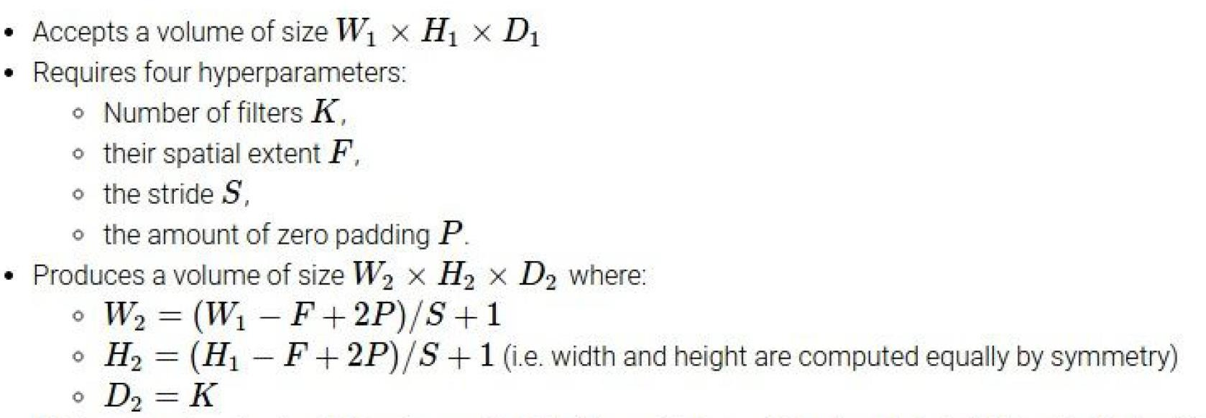
Dimension Formula
Notes:
여기서는 이미지에 대해 conv연산을 진행하게 되면 어떤 결과물이 나오는지 알려주는 페이지 입니다.
수식 쭉 말하기

Slide 21
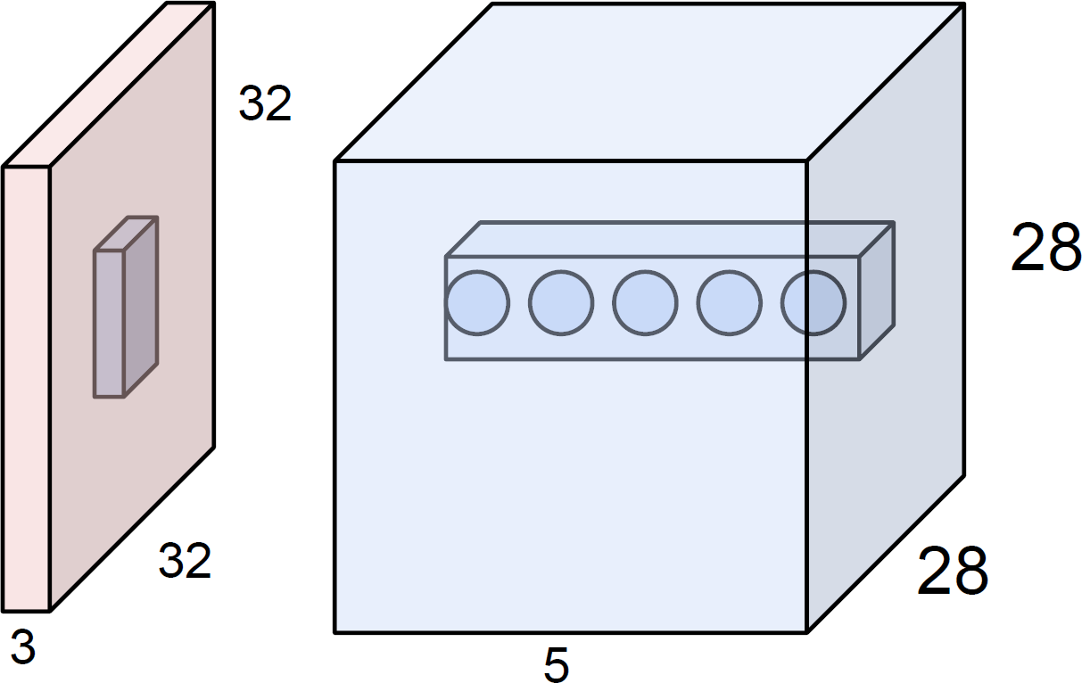
Neuron view of Convolutional Layer
Notes:
뉴런의 관점에서 conv net을 다시 한번 살펴보게 되면, 뉴런 하나는 이미지에 대해 filter 사이즈만큼을 본다고 할 수 있습니다.
여기 보이는 옆에 있는 뉴런들은 같은 영역에 대해 다른 필터를 가지고 같은 영역을 보고 서로 다른 피처를 추출해내었다고 볼 수 있습니다.
이렇게 한 뉴런이 이미지에서 보는 영역을 Receptive-field라고 하는데요.

Slide 22
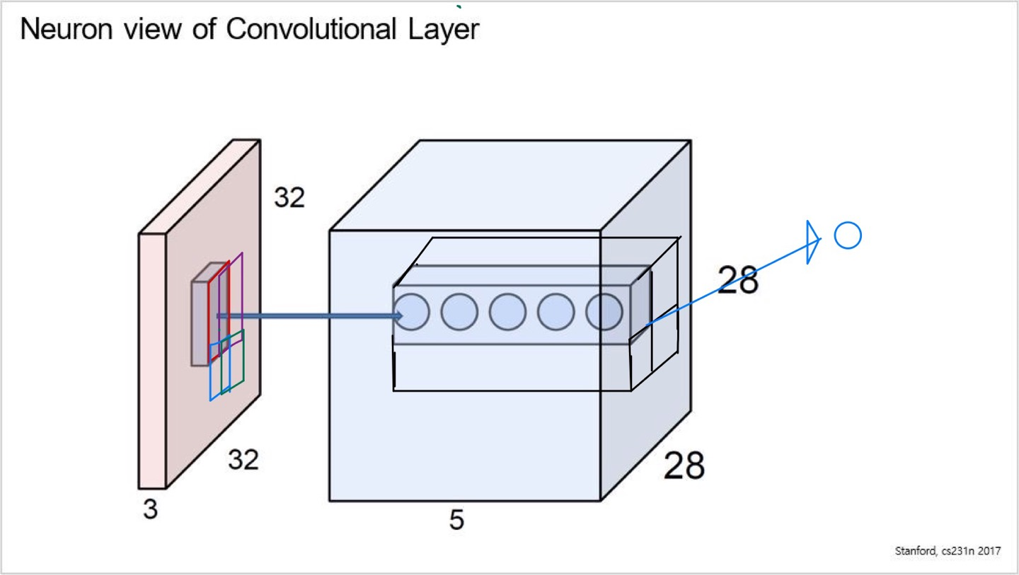
Notes:
층이 깊이 있는 뉴런일수록 앞에서 사용한 뉴런들을 지역적으로 묶어서 사용하기 때문에 더 큰 receptive 필드를 보고 있다고 할 수 있습니다.
예를 들어 여기서 빨간색 영역을 본 뉴런은 다음에 위치하고, 보라색 영역을 본 뉴런은 다음에 위치하고,
파란색 영역을 본 뉴런은 다음에 위치하고, 초록색 영역을 본 뉴런은 다음에 위치하게 되는데요
이 뉴런들로 이 파란색 뉴런을 만들게 되니, 곧 이 파란색 뉴런은 앞선 뉴런들보다 더 큰 receptive 필드를 보고 있다고 할 수 있습니다.
뿐만 아니라 depth방향으로 모두 다 다른 특징을 추출하는 뉴런들이 쌓여있는데 이 뉴런들을 통해 이 파란색 영역의 뉴런을 만들게 됨으로 점점 깊어지면 깊어질수록 다양한 피처들이 조합된 복잡한 것을 볼수 있게끔 해줍니다.

Slide 23
Pooling and FC Layer
Notes:
이제 pooling 과 FC Layer에 대해 설명 드리겠습니다.

Slide 25
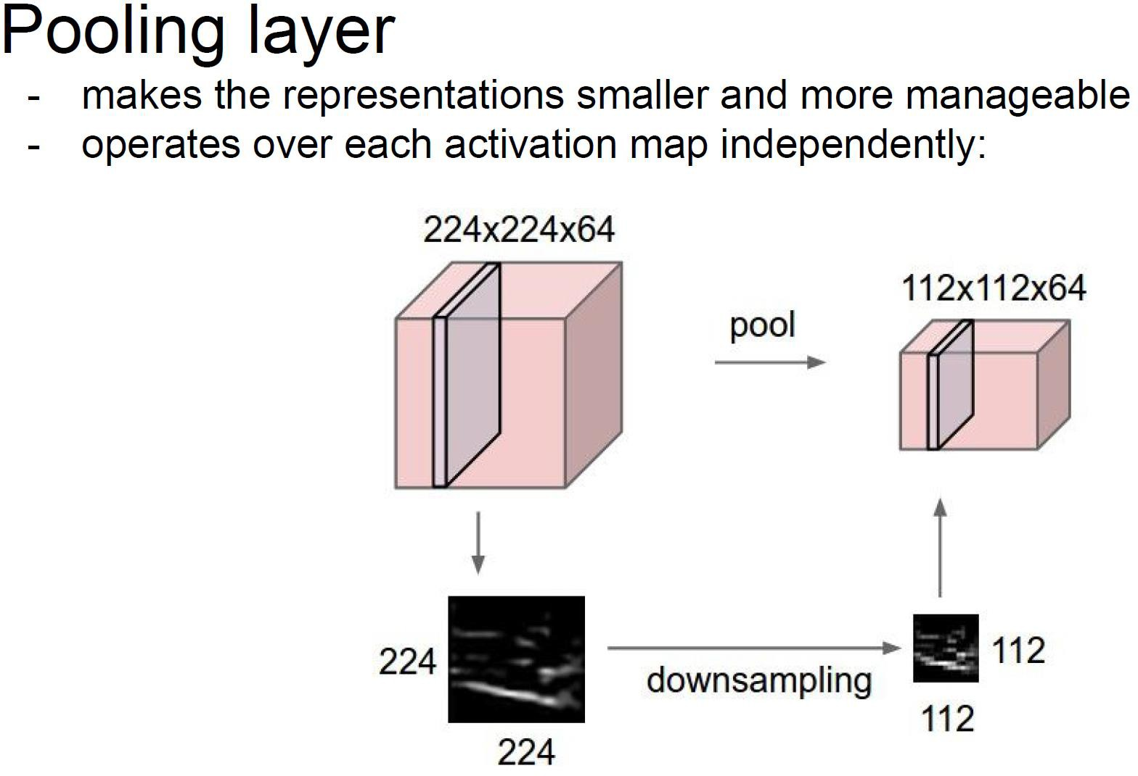
Notes:
풀링은 결과물을 작은 사이즈로 줄이는 구조입니다.
이런 구조를 왜 사용하는 걸까요?
이유는 단순합니다. 앞서 얻은 featur맵의 모든 data가 필요하지 않기 때문입니다.
pooling을 통해 이미지의 사이즈를 줄이는 과정을 통해 한 픽셀과 그 주변이 가지는 의미를 좀 더 높여줄수 있습니다.
예를 들어 1000X1000 고해상도 이미지에서 어떤 픽셀과 그 주변에 이웃해있는 픽셀들을 보는 것보다는
32X32이미지에서 어떤 픽셀과 그 주변에 이웃해있는 픽셀을 보는 것의 의미가 좀더 클 것입니다.
이미지의 사이즈에 맞춰 필터의 사이즈를 키워 파라미터의 개수를 늘리는 것보다는
다운 샘플링을 통해 representation을 좀 더 다루기 쉽게 만들어주고 계산량을 줄이는 것에 그 목적이 있다고 할 수 있습니다.

Slide 26
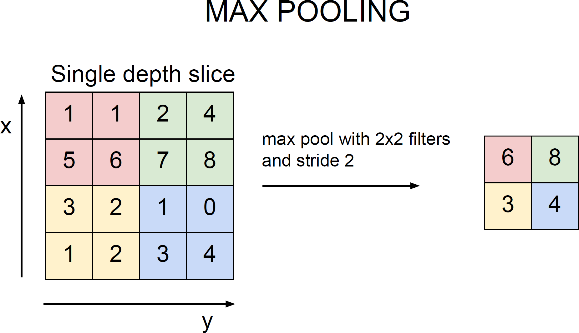
Notes:
MAX POOLing의 경우 필터를 이동시키면서 그 영역에서 가장 큰 값만 추출하는 필터입니다.
보통 이 MAX pooling을 많이 쓰게 되는데, 여기서 각각의 값은 해당 뉴런이 반응한 정도라고 볼 수 있습니다.
CNN의 목적에 따라 다를수 있기는 하지만 보통 뉴런이 많이 반응한 것에 관심이 있지, 반응을 약하게 한 것에는 관심이 덜하기 때문에
MAX pooling을 통해 가장 크게 반응한 뉴런의 값만 취하게 되는 것입니다.
또한 국소적으로 풀링을 진행하기 때문에 풀링은 물체가 아주 작게 이동해도 불변한 값을 얻게 해주는 효과도 지니고 있습니다.

Slide 27
Notes:
이 외에도 avgpooling이 있는데, 반응이 크게 나온 중요한 부분이 있는데, 주변에 따라 결과값이 작게 나와 손상될 수도 있고, 반응이 그냥저냥인 부분들이 모여있어서 avg풀링 결과로 봤을 때는 엄청 크게 나온 부분과 구별이 안되는 등 여러 문제가 발생할 수 있기 때문에 보통 max pooling을 쓴다고 합니다.

Slide 28
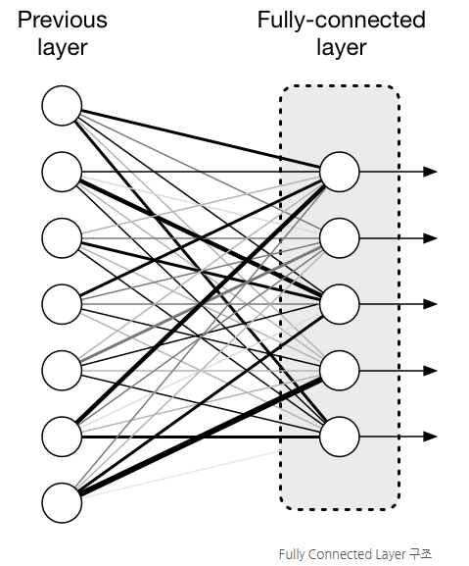
Fully Connected Layer
Notes:
앞서 이미지에서는 Fully connect 레이어가 좋지 못하다는 이야기를 한 적이 있습니다.
하지만 이것은 이미지같이 정보가 너무 고차원일때의 이야기이고, 만약 정보 집약적인 벡터를 입력을 넣어준다면
출력 레이어의 요소를 만들 때, 요소 하나하나를 입력 벡터를 모두 고려해서 만들어줄 필요가 있습니다.
저희가 앞서 컨볼루션 레이어를 쭉 거쳐주면서 거대한 이미지를 작지만 눈이나 코의 유무 같은 중요한 정보를 집약한 벡터로 만들어주었기 때문에
마지막에는 FC 레이어를 통해 입력 벡터의 모든 요소들을 모두 보고, classificatio등을 할 수 있게끔 만들어주는 것이 적합하다고 할 수 있습니다.

Slide 29
Notes:
정리하면 이미지가 들어왔을 때 컨볼루션 레이어를 거쳐주면서 이미지에서 점점 더 복잡한 피쳐들을 뽑고, 최종적으로 FC레이어를 통해 추출된 피쳐들로부터 class등을 구분하는 일을 하는 것이 CNN이라고 할 수 있습니다.

